Slide 1
Praktijkopdracht Minor Fit for the Future

Slide 2
Praktijkgeval:
- aanvraag drank- en horeca ingediend door camping. Overgenomen door Frans bedrijf;
- 2 Franse bestuurders/ondernemers. Voldoen niet aan de eisen Drank- en Horecawet, geen sociale hygiëne. Gaan daar niet aan voldoen.

Slide 3
Formuleren pqr-formule
P: Wat: het compleet krijgen van de aanvraag om drank- en horecavergunning;
Q: Hoe: hiervoor is het noodzakelijk dat de bestuurders/ondernemers in Frankrijk bereid zijn een volmacht te verlenen aan de bedrijfsleider in Nederland;
R: Waarom: zodat we een drank- en horecavergunning kunnen verlenen en er voldaan wordt aan de geldende regelgeving.

Slide 4
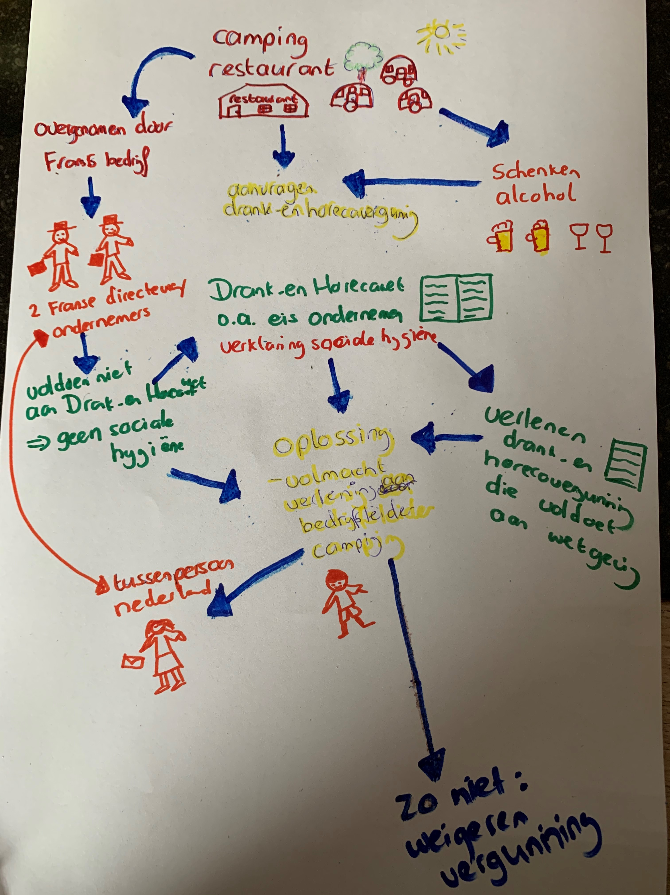
Rijk plaatje voor het gesprek

Slide 5
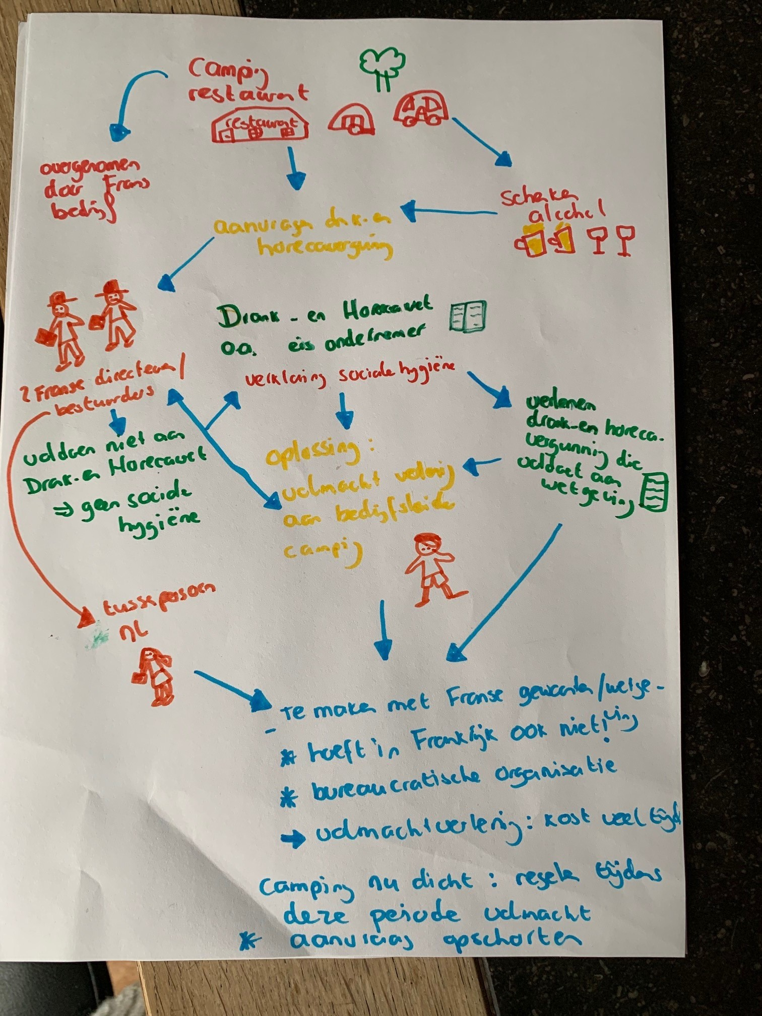
Rijk plaatje na het gesprek

Slide 6
Ervaringen:
- wanneer je het gezamenlijk belang vindt dan kom je eerder tot een oplossing;
- het werkt prettig om een complexe situatie op een gestructureerde wijze –dus aan de hand van vragen- op te pakken;
- je moet er wel de tijd voor nemen om een situatie op deze manier aan te pakken;

Slide 7
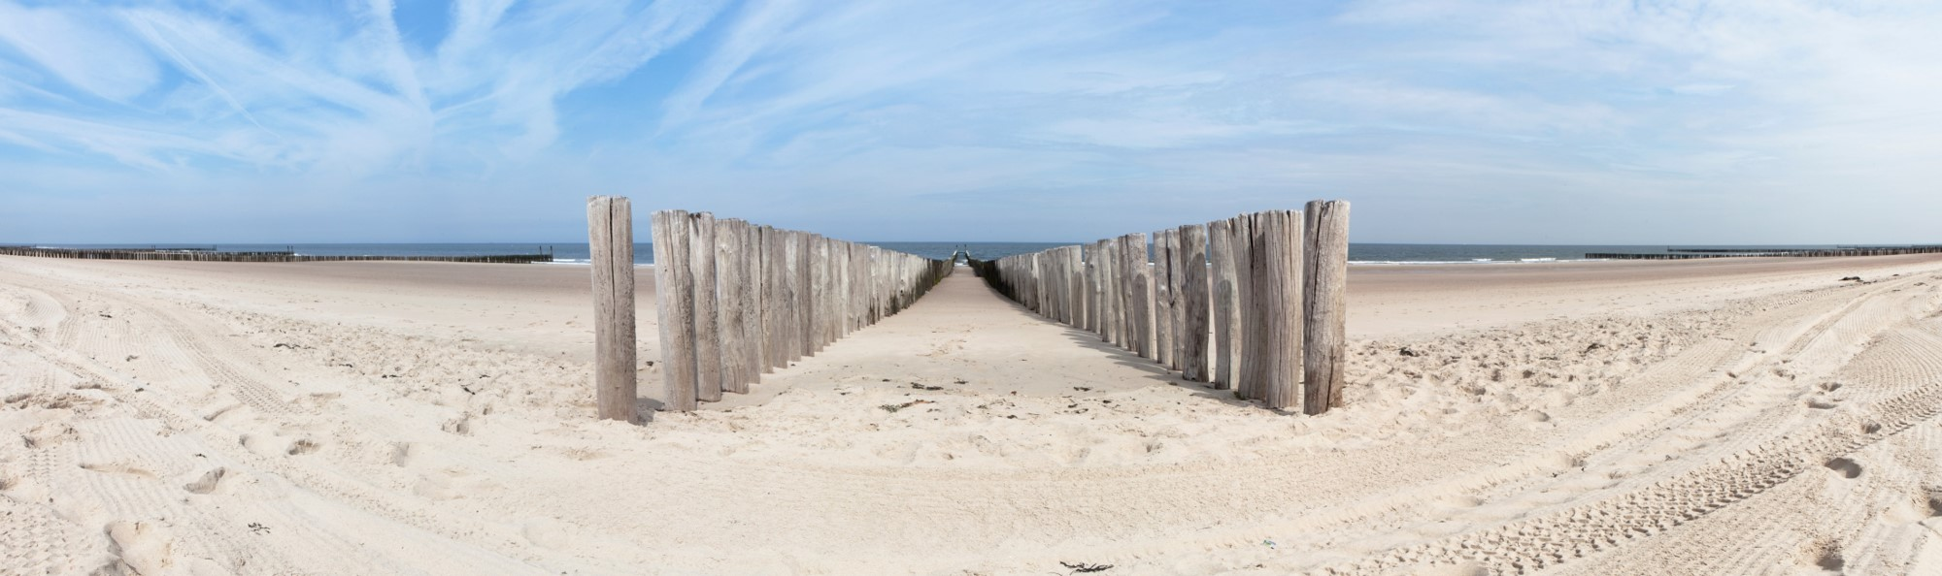
Einde presentatie

